Slide 1
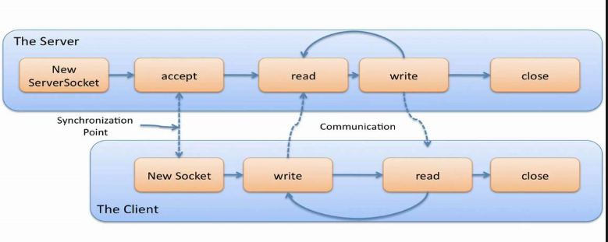
JAVA Socket
Server가 ServerSocket을 생성
ServerSocket이 Client의 Socket을 accept
연결생성 (동기화함)
연결된 Socket을 통해 data를 주고 받음

Slide 2
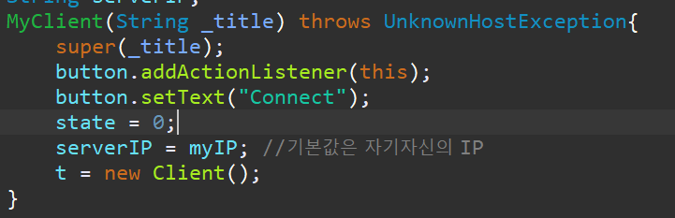
기존의 1 to 1 구조 - Client
생성자
생성자 -
버튼을 달고, 버튼의 문자열을 Connect로 한다
상태 State의 기본값은 0 (처음 상태)
서버IP는 기본값으로 자기자신으로 가진다
서버와의 통신을 관리하는 서브 클래스 Client를 선언해 둔다

Slide 3
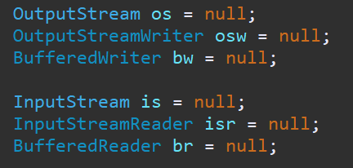
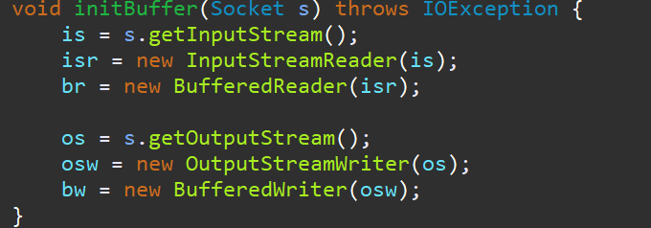
기존의 1 to 1 구조 - 버퍼
예를 들어 “cat” 이라는 문자열을 상대방이 전송했다면
나의 소켓을 통해
011000110110000101110100
이라는 바이트가 들어온다. 이 바이트 스트림을
InputStream으로 받아온다.
그리고 InputStreamReader 가
InputStream 에 들어있는 바이트를
01100011 = ‘c’
01100001 = ‘a’
01110100 = ‘t’
로 변환한 뒤에
BufferReader 가 line 단위 또는 char 단위로 사용할 수 있게 한다.
출력은 이 과정의 역순이다

Slide 4
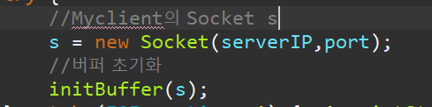
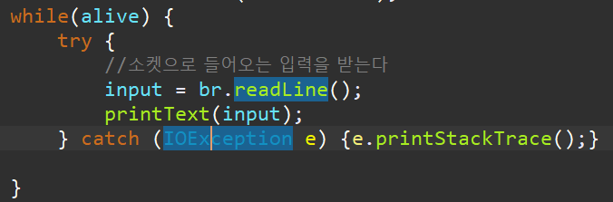
기존의 1 to 1 구조 - Client
서브 클래스 Client
Procedure
Procedure
쓰레드.start() 시
주어진 ServerIP와 port를 통해 소켓을 만든 뒤 리턴한다
(서버가 안 받아도 경로만 만드는 것이라 상관 X)
만들어진 socket에 입출력을 위해 버퍼를 연결한다.
그리고 while로 계속 돌면서
입력스트림에 line에 차면 (‘\n’ 이 들어오면)
input으로 받아오고
printText()로 화면에 출력한다

Slide 5
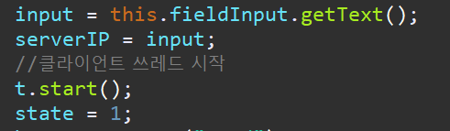
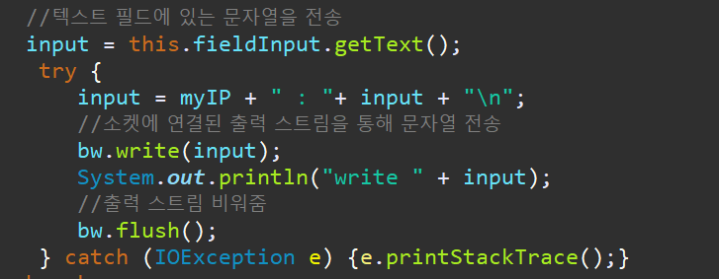
기존의 1 to 1 구조 - Client
버튼 조작
IP를 텍스트 입력 필드에서
받는다. 비어있다면 받지 않음.
그리고 Client Thread를 시작한뒤
State를 다음단계로 넘긴다
Connect 경우
텍스트 필드에 있는 문자열에
자기 아이피와 구분자용 \n를
붙여서 출력 스트림에 Write
한다.
덧 붙이는 것이기
때문에 문자열이 쌓이는 것을
막기 위해 flush를 해준다
Send

Slide 6
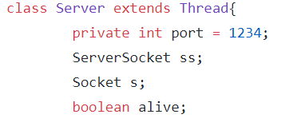
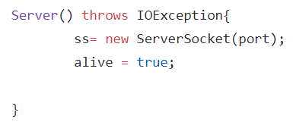
기존의 1 to 1 구조 - Server
서브 클래스 Server 변수 선언과 생성자
Client의 접속을 받아줄
ServerSocket ss와
연결된 Client를 관리할
Socket s
생성시
port가 같은 접속을 받는
ServerSocket을 생성

Slide 7
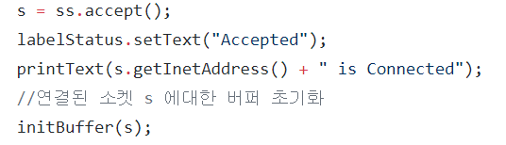
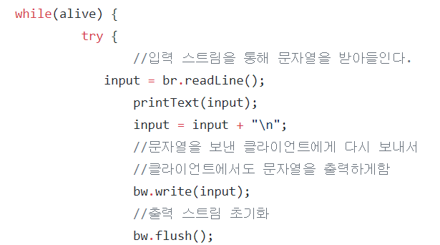
기존의 1 to 1 구조 - Server
서브 클래스 Server 의 run()
쓰레드 시작시
ss로 연결을 받는다
(ss.accept()에서 연결될 때 까지 대기)
연결된 소켓(생성됨)을 s로 리턴
s에 연결된 버퍼를 생성
(initBuffer)
그후 연결된 입력스트림으로
입력을 계속 받는다

Slide 8
1 to N 을 할 수 없는 이유
여러 개의 Client들과 연결해야 하지만 socket이 하나밖에 없다
한번만 Client의 연결을 받는다
상속된 Myframe에는 하나의 버퍼밖에 없는데, 여러 개의 소켓을 관리하지 못한다.

Slide 9
해결
여러 개의 Client들과 연결해야 하지만 socket이 하나밖에 없다
한번만 Client의 연결을 받는다
Client와의 연결과 통신의 분리
여러 개의 Socket

Slide 10

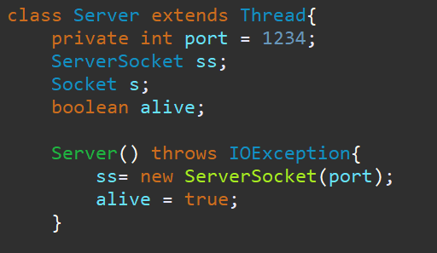
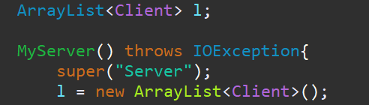
1 to N Chatting Program
Client와의 연결과 통신의 분리
: 서브 클래스로
Server와 Client 로 분리
여러 개의 Socket
: MyServer 클래스에 자신의 Client들을 관리 할 ArrayList추가

Slide 11
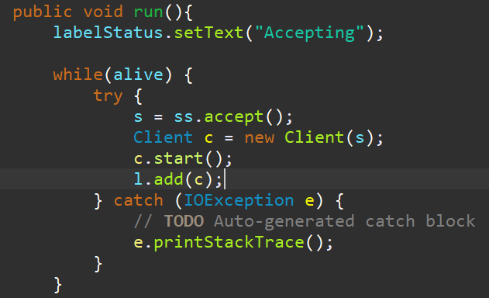
서브 클래스 Server
Server 서브 클래스는 계속해서
accep를 하면서 새로 받은 Client 들을
Arraylist에 add 한다

Slide 12
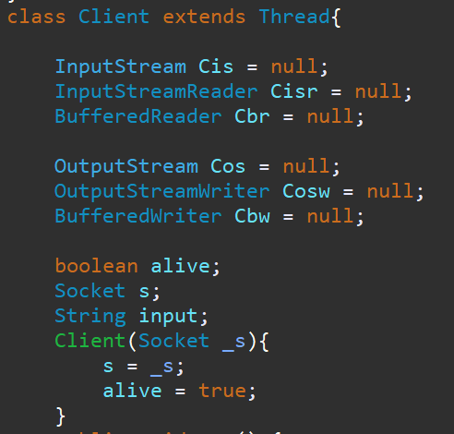
해결
3. 상속된 Myframe에는 하나의 버퍼밖에 없는데, 여러 개의 소켓을 관리하지 못한다.
=>각 Client 서브 클래스에
자신만의 버퍼와 Socket을 가지게 한다

Slide 13
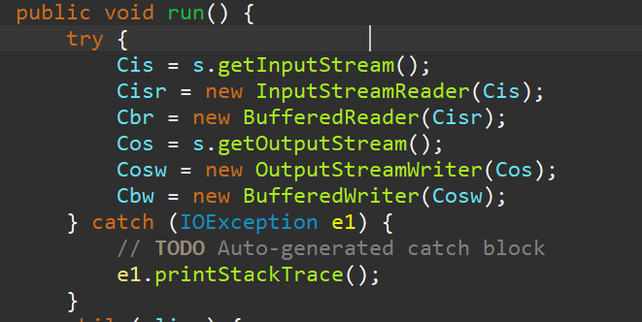
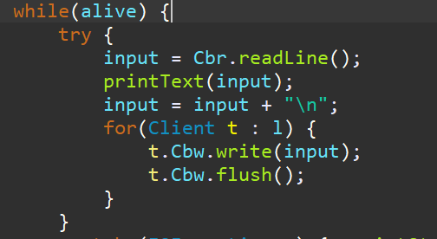
서브 클래스 Client
Client 쓰레드 실행시
자신의 socket에 대해 버퍼를 생성
계속 돌면서 자신의 소켓으로 들어오는
입력을 Server에 써주고
ArrayList를 순회하면서
모든 Client들에게 전송

Slide 14
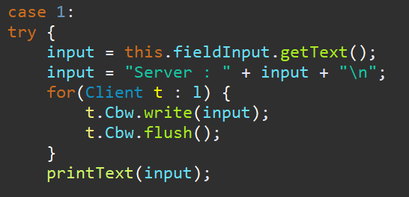
서버의 전송
MyServer에서 Send 시에도
마찬가지로
모든 Client를 순회하면서
전송.

Slide 15
